Slide 1
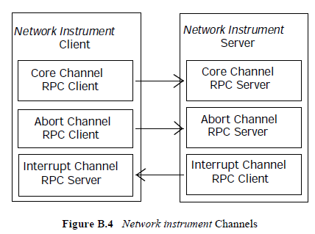
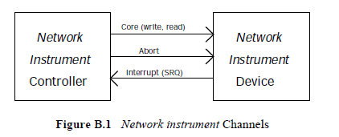
コントローラ
計測器
ポートマップクライアント
ポートマップサーバ
ポートマップ(TCP)
RPCクライアント
TCP
111番ポート
ポートマップ(TCP)
RPCサーバー
ポートマップ(UDP)
RPCクライアント
UDP
111番ポート
ポートマップ(UDP)
RPCサーバー
VXI-11 クライアント
VXI-11 サーバ
コアチャンネル
RPCクライアント
コアチャネル
TCP
任意ポート
コアチャンネル
RPCサーバー
アボートチャンネル
RPCクライアント
アボートチャネル
TCP
任意ポート
アボートチャンネル
RPCサーバー
インタラプトチャンネル
RPCサーバー
TCP
任意ポート
インタラプトチャネル
インタラプトチャンネル
RPCクライアント
“VXI-11" by Yamaoka is licensed under CC BY 2.0﻿

